Slide 1


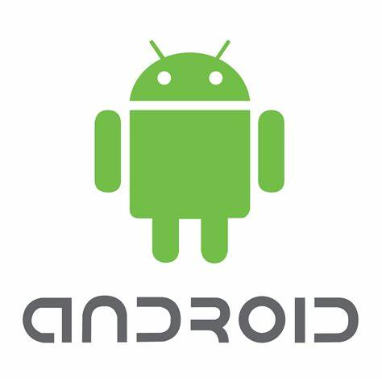
PROJET ANDROID
MY ANDROID
Nom et Prénom: Mameri Mohammed Aymen
BTS SIO (SLAM)

Slide 2
Sommaire
Introduction
Objectifs
Description générale du projet
Spécifications fonctionnelles
Architecture logiciel system
Diagramme de class
Environnement de travail
Les données de l’application
Conclusion

Slide 3
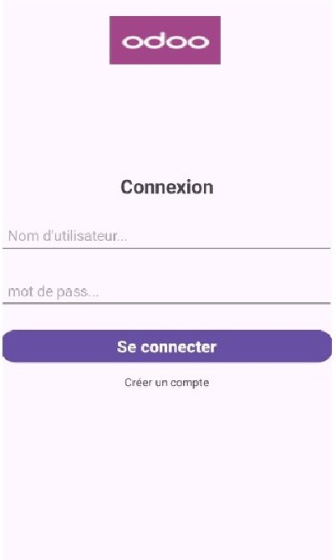
Introduction
Je me suis orienté vers la création d'une application mobile au sein du vaste éventail d'applications existantes. Celle-ci établit une connexion avec une base de données à distance et sert d'outil pour la visualisation des clients et des produits qui y sont enregistrés. Xget, disponible sur les smartphones Android, offre une version numérique pratique pour les utilisateurs. L'objectif du projet est de développer une application mobile permettant aux utilisateurs de consulter une bibliothèque en ligne.

Slide 4
objectifs
Pour mon projet de fin d'études en BTS, j'ai choisi de développer une application Android nommée My Android apk . Cette application est dédiée à la gestion des clients et des partenaires, en synchronisation avec la base de données de L’ORP Odoo. Avec une interface conviviale, elle offre aux utilisateurs la possibilité de s'authentifier facilement, de rechercher des clients et des partenaires, et d'accéder à des informations détaillées sur ces derniers. L'objectif principal My Android apk est de fournir une expérience utilisateur fluide et intuitive.

Slide 5
Description générale du projet
My Android Apk Cette application simplifie l'ajout et la consultation de partenaires dans la base de données de l'ERP Odoo à partir d'un téléphone Android. Elle offre une interface intuitive et propose plusieurs fonctionnalités pratiques pour une utilisation fluide. Module d'identification : Permettant la création de compte pour de nouveaux utilisateurs ainsi que la connexion.
- Module de consultation : Offrant la possibilité à tous les utilisateurs de visualiser les données.
- Module d'information : Permettant aux utilisateurs d'accéder directement aux informations sur l'ERP Odoo.

Slide 6
Spécifications fonctionnelles
Vue d'Ensemble des Clients et Partenaires :
Accès rapide à la liste des clients et des partenaires depuis l'application.
Recherche Intuitive :
Possibilité de rechercher rapidement des clients ou des partenaires par leur nom ou leur code.
Interface Conviviale :
Interface utilisateur intuitive et conviviale pour une navigation sans effort.
Gestion de visualisation :
Les utilisateurs peuvent voir les partenaires et clients présent dans la base de données.
Informations:
Les utilisateurs ont des informations sur l’ORP Odoo.

Slide 7
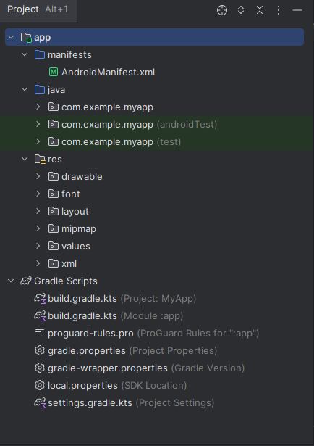
Architecture logicielle du système
Voici l’architecture system de My Android APK:
Elle est composée de plusieurs couches.
-Une couche manifests pour les autorisations de l’application.
-Une couche java pour la partie traitement.
-Une couche res (Ressource) pour la partie interface utilisateur de l'application.
Elle comprend des composants tels que drawable, font, layout, mipmap, values et xml.
-Une couche Gradle Scripts pour les implémentations.

Slide 8
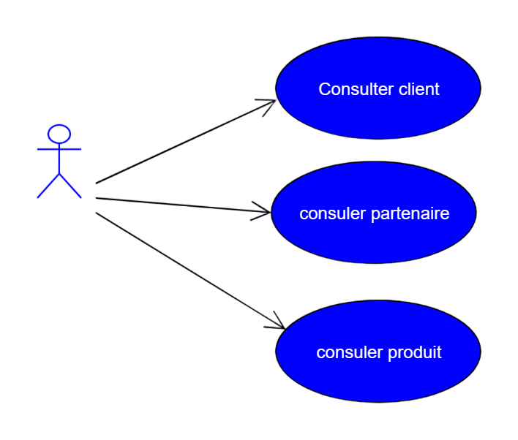
Diagramme de cas d’utilisation
Un diagramme de cas d'utilisation est une représentation graphique des interactions entre les acteurs et le système logiciel. Il met en évidence les différentes actions que les acteurs peuvent effectuer dans le système et montre comment ces actions sont liées aux fonctionnalités de l'application. Voici le diagramme de cas d'utilisation de l'application OdooAndroid :

Slide 9
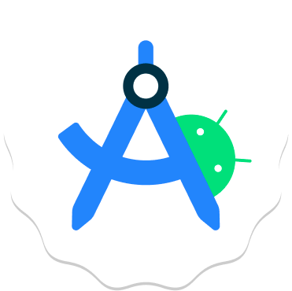
Environnement de travail
Android studio
Pour développer l'API, j'ai opté pour Android Studio, un environnement de développement intégré (IDE) préconisé par Google pour les applications Android. Cet outil offre une panoplie complète de fonctionnalités et d'outils dédiés, facilitant ainsi le processus de développement et accélérant la création d'applications Android.

Slide 10
Les données de l’application
L'interface de connexion offre aux utilisateurs un accès au menu après avoir saisi les identifiants corrects. Pour concevoir cette interface conviviale, j'ai structuré les données en utilisant le langage XML.

Slide 11
Conclusion
En résumé, l'application My Android Apk simplifie la consultation des clients et des partenaires. Ses fonctionnalités clés, comme l'identification des utilisateurs et la gestion des clients et des partenaires, sont intuitives. Nous sommes convaincus que cette application améliorera l'efficacité de la gestion en entreprise pour les générations à venir. Ce projet offre une opportunité passionnante de combiner expertise technique, design et apprentissage, tout en améliorant la gestion. Nous espérons sincèrement que cette application apportera des avantages tangibles aux entreprises.

